Slide 1
Процесс автоматической выгрузки обращений граждан в раздел «Результаты рассмотрения обращений» информационного ресурса ССТУ.РФ при помощи СЭД «Дело Про»

Slide 2
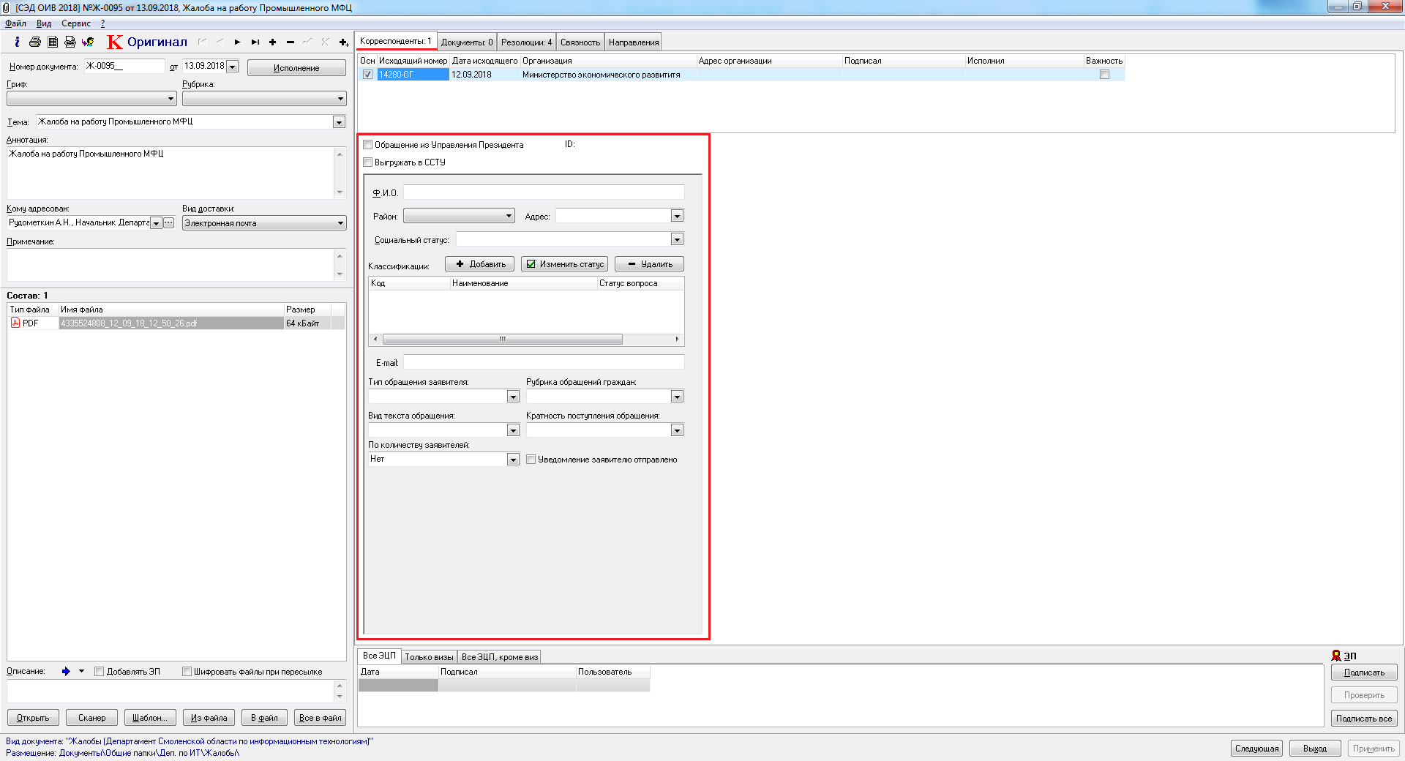
Выгрузка обращений граждан в ССТУ.РФ через интерфейс СЭД «ДелоPro»
Рис. 1 – Форма обращения

Slide 3
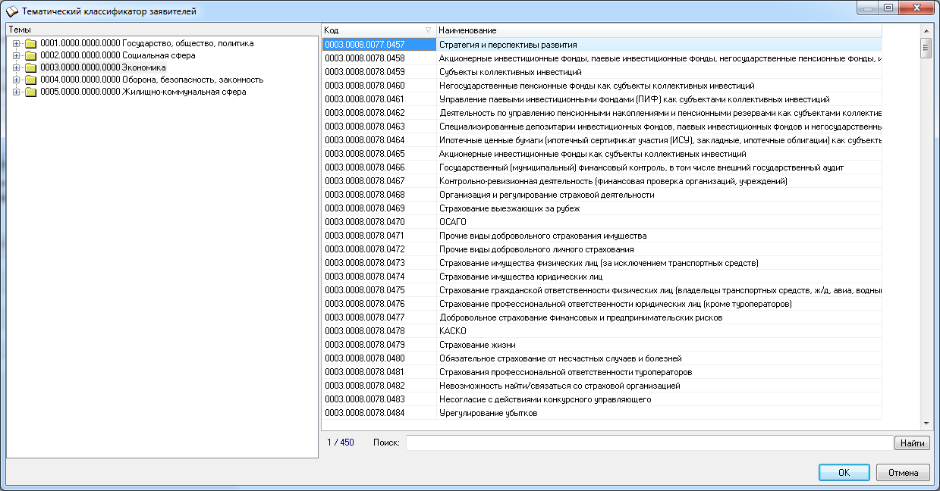
Выгрузка обращений граждан в ССТУ.РФ через интерфейс СЭД «ДелоPro»
Рис. 2 – Список тематического классификатора вопросов

Slide 4
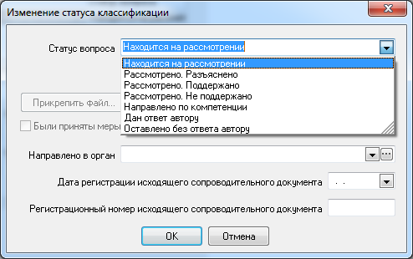
Выгрузка обращений граждан в ССТУ.РФ через интерфейс СЭД «ДелоPro»
Рис. 3 – Изменение статуса вопроса обращения

Slide 5
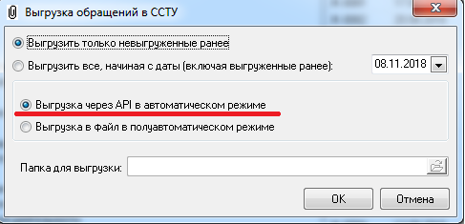
Выгрузка обращений граждан в ССТУ.РФ через интерфейс СЭД «ДелоPro»
Рис. 4 – Интерфейс «ДелоPro»
Рис. 5 – Выгрузка обращений через API в автоматическом режиме

Slide 6
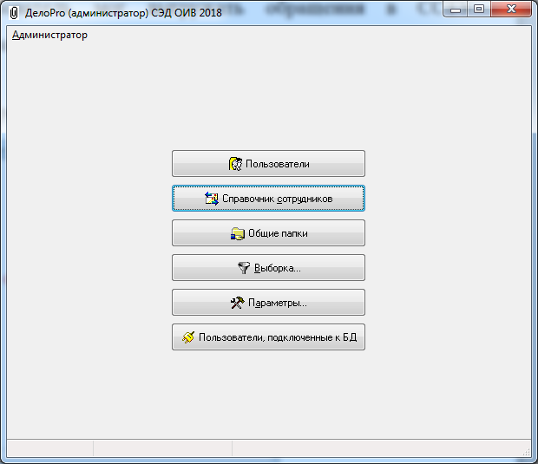
Администрирование СЭД «ДелоPro» для предоставления функции выгрузки обращений в ССТУ
Рис. 6 – Интерфейс администратора «ДелоPro»

Slide 7
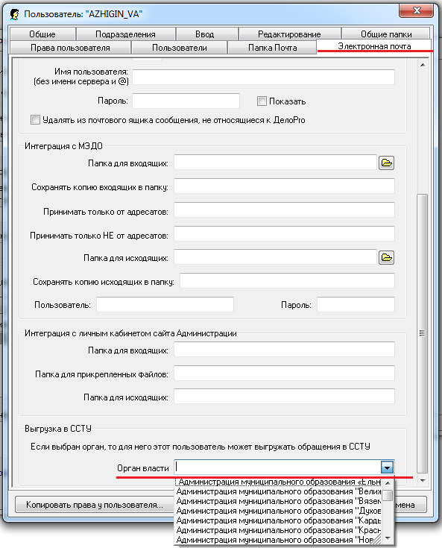
Администрирование СЭД «ДелоPro» для предоставления функции выгрузки обращений в ССТУ
Рис. 7 – Свойства пользователя «Электронная почта»
7

Slide 8
Администрирование СЭД «ДелоPro» для предоставления функции выгрузки обращений в ССТУ
Рис. 7 – Свойства пользователя «Электронная почта»

Slide 9
Администрирование СЭД «ДелоPro» для предоставления функции выгрузки обращений в ССТУ
Рис. 7 – Свойства пользователя «Электронная почта»

Slide 10
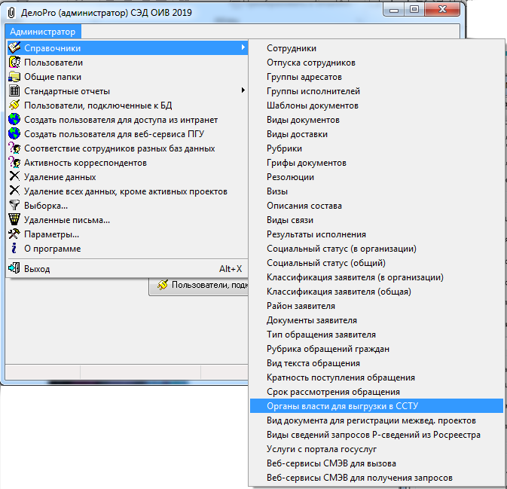
Администрирование СЭД «ДелоPro» для предоставления функции выгрузки обращений в ССТУ
Рис. 7 – Добавление органа власти для выгрузки в ССТУ

Slide 11
Контактная информация
Егоров Виктор Сергеевич – Начальник отдела информационных технологий Департамента Смоленской области по информационным технологиям тел. 8(4812) 29-29-20
Ажигин Владислав Александрович – Консультант отдела информационных технологий Департамента Смоленской области по информационным технологиям тел. 8(4812) 29-20-20
Единая служба поддержки СЭД «Дело Про» – тел. 8(4812) 29-22-22
Ссылка на сайт и инструкцию по выгрузке обращений граждан в ССТУ РФ - http://delopro.admin-smolensk.ru/docs/instrukcii/

